Slide 1
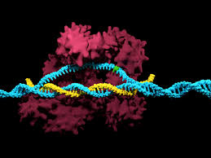
MUTASYON
Mutasyon gen yapısının değişmesi sonucu ortaya çıkan ve kalıtsal değişikliğe sebep olan bir olaydır..

Slide 2
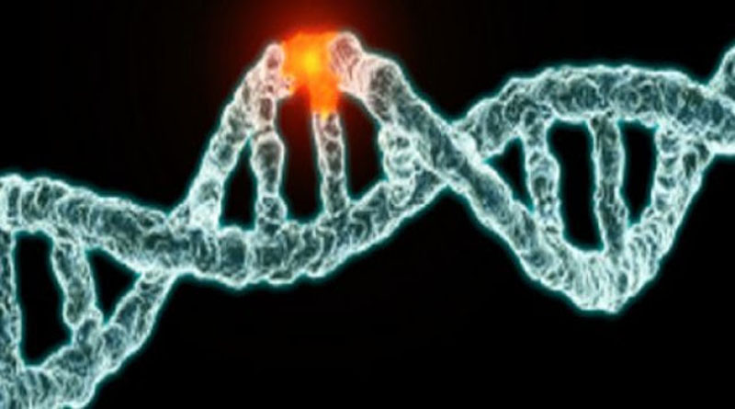
DNA’nın tek zincirinde meydana gelen hatalar onarılırken, çift zincirinde oluşan hatalar onarılmaz.

Slide 3
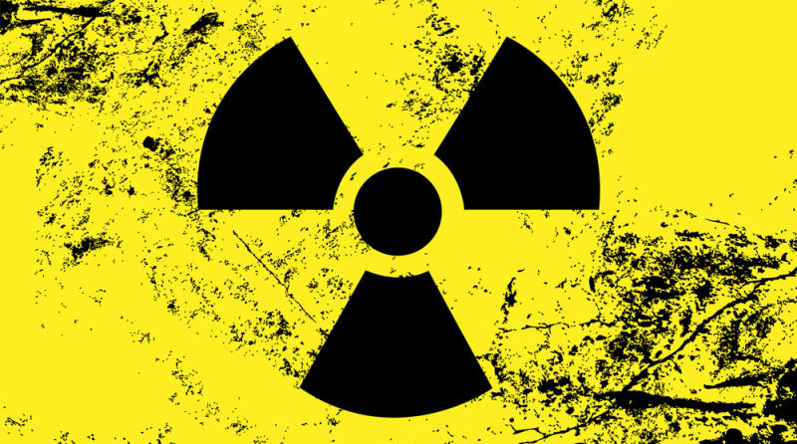
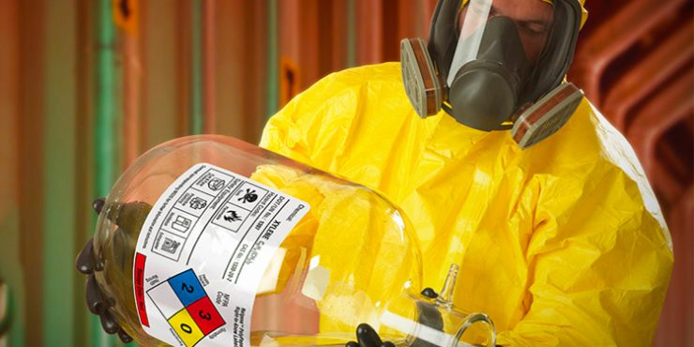
Radyasyon, kimyasal maddeler, katkı maddeleri, yüksek sıcaklık , asitlik ,genlerin yapısını değiştirerek mutasyona neden olabilir.

Slide 4
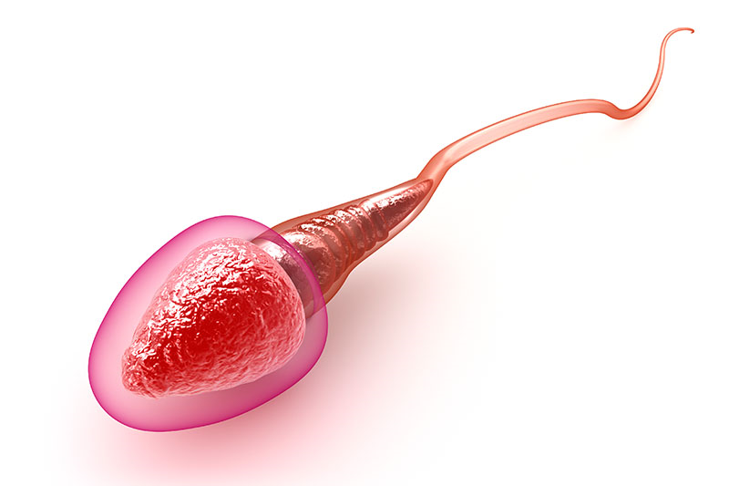
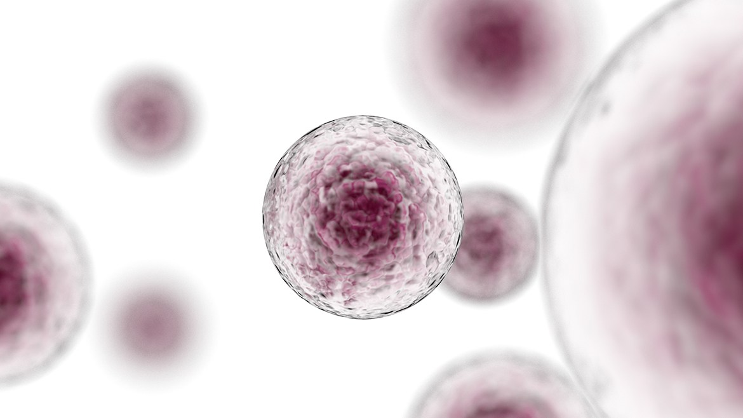
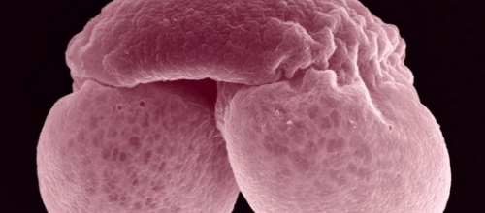
Mutasyon vücut hücrelerinde ortaya çıkarsa sadece o canlıyı etkiler.Üreme hücrelerinde görülürse nesillere aktarılır.

Slide 5
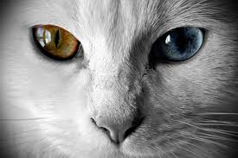
Van kedilerinin değişik göz rengine sahip olması

Slide 6
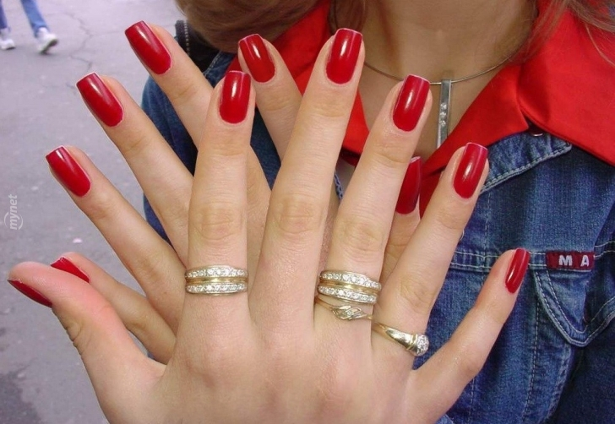
Bir elde 6 parmak olması

Slide 7
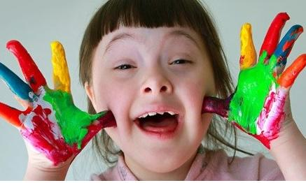
Down sendromu

Slide 8
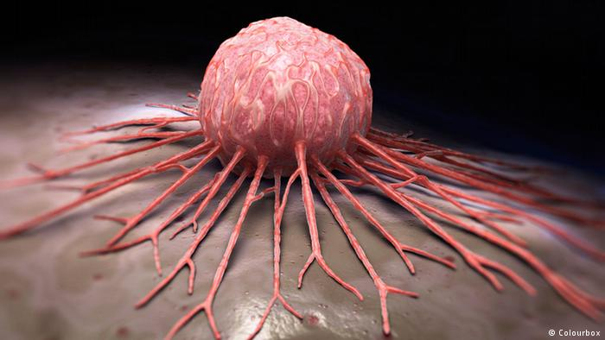
Kanser hastalığı

Slide 9
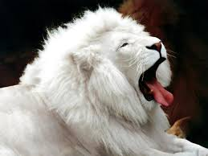
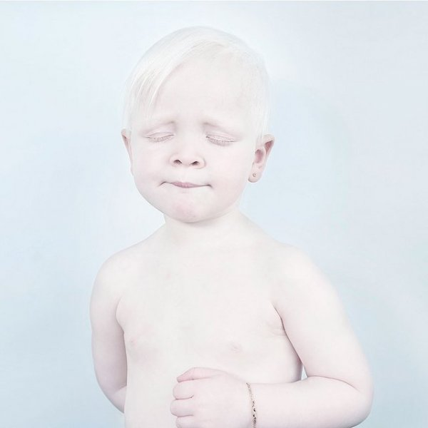
Albinoluk

Slide 10
Genetik mühendislerinin yaptığı çalışmaları sonucunda daha fazla ürün veren, iklim ve çevre şartlarına daha dayanıklı bitkiler, ıslah edilmiş tohumlar faydalı mutasyon örnekleri olarak verilebilir.(yaralı mutasyon)

Slide 11
MODİFİKASYON
Modifikasyonlar çevre şartlarının değişmesi sonucu ortaya çıkan ve kalıtsal değişiklik oluşturmayan etkilerdir. Yani yavru canlılarda herhangi bir değişikliğe neden olmazlar. Çevre koşulları (ısı, sıcaklık, besin) bazı genlerin çalışmasını değiştirebilir. Bundan dolayı ortam koşulları eski haline dönünce canlıda eski haline döner veya oluşan karakter yavrulara aktarılmaz.

Slide 12
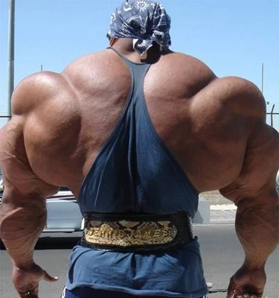
Spor yapan insanların kaslı yapıda olması.

Slide 13
Güneşlenme sonucu ortaya çıkan bronzlaşma.

Slide 14
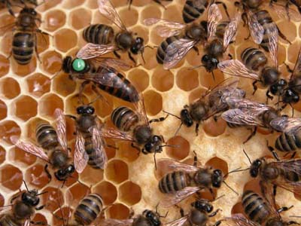
Aynı kovandaki arılardan arı sütü ve bal ile beslenenlerin kraliçe arı, polenle beslenenler işçi arı olması.

Slide 15
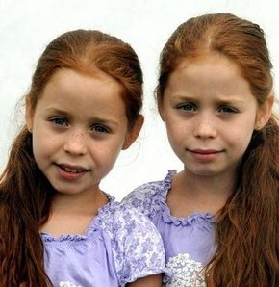
Tek yumurta ikizlerinin benzer genotiplerinin olmasına rağmen zeka, boy uzunluğu, kilo gibi farklılıklarının olması

Slide 16
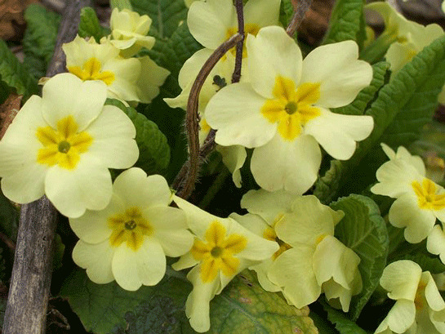
Çuha bitkisi 25–35 ⁰C’lik sıcaklıkta beyaz çiçek, 15–25 ⁰C’lik sıcaklıkta kırmızı çiçek açması.

Slide 17
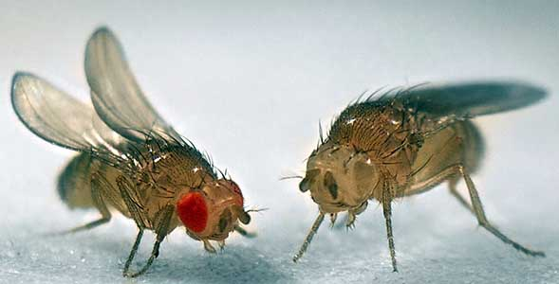
Sirke sineğinin kanadı 16 ⁰C’lik sıcaklıkta düz, 25 ⁰C’lik sıcaklıkta kıvrık olması.

Slide 18
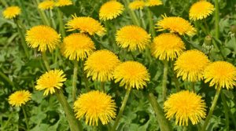
Karahindiba bitkisinin dağda yetişeninin kısa boylu ovada yetişeninin uzun boylu olması

Slide 19
Himalaya tavşanlarının ayak, burun, kulak ve kuyrukları siyah, gövdesi beyaz renkli olması.

Slide 20
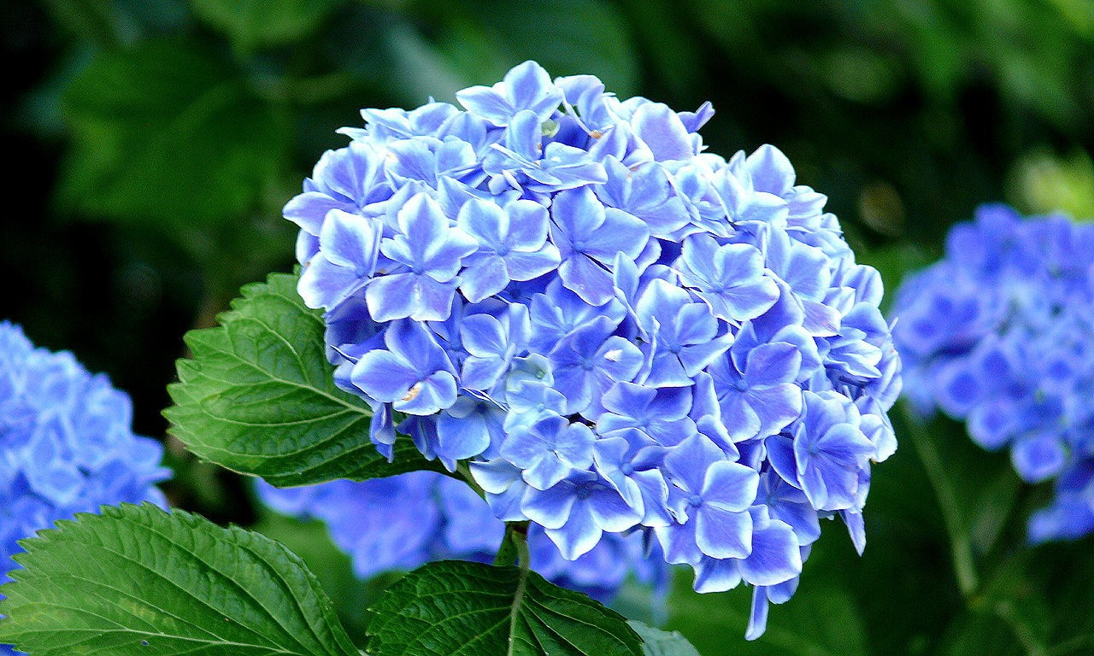
Ortanca çiçeklerinin asidik toprakta kırmızı, bazik toprakta mavi çiçek açması

Slide 21
ADAPTASYON
Bir canlının yaşadığı ortama uyum sağlayarak yaşam ve üreme şansını artırmak için genetik yapısında meydana gelen değişikliklere adaptasyon denir. Adaptasyonlar uzun yıllar boyunca görülür ve sonunda kalıtsal özellik kazanır.

Slide 22
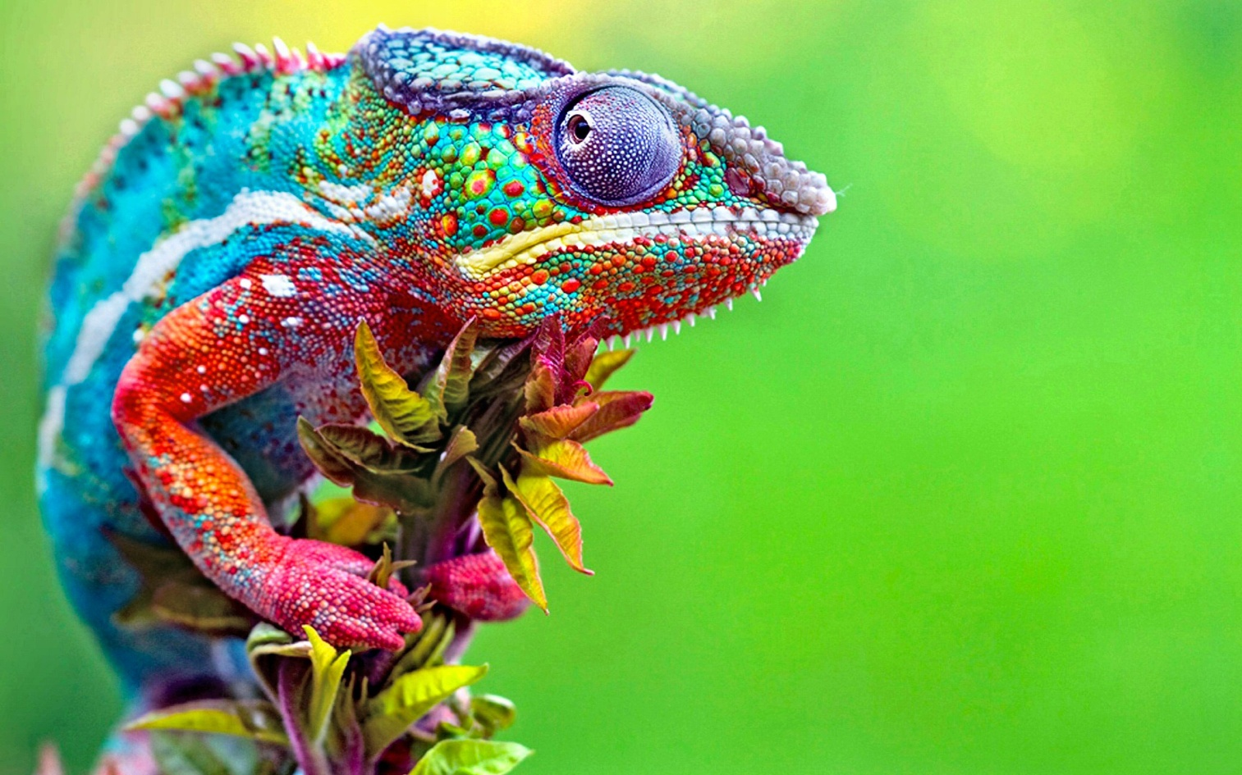
Bukalemunun bulunduğu ortama ve duruma göre renk değiştirmesi

Slide 23
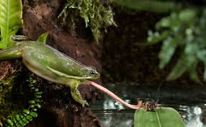
Kurbağanın sinek yakalayabilmek için uzun dilli olması

Slide 24
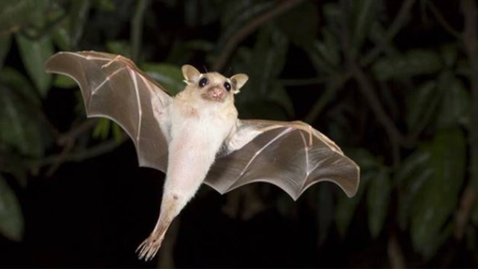
Karanlık ortamda kalan yarasanın sese karşı duyarlı olması. (Gözlerini az kullandığı için iyi görememesi).

Slide 25
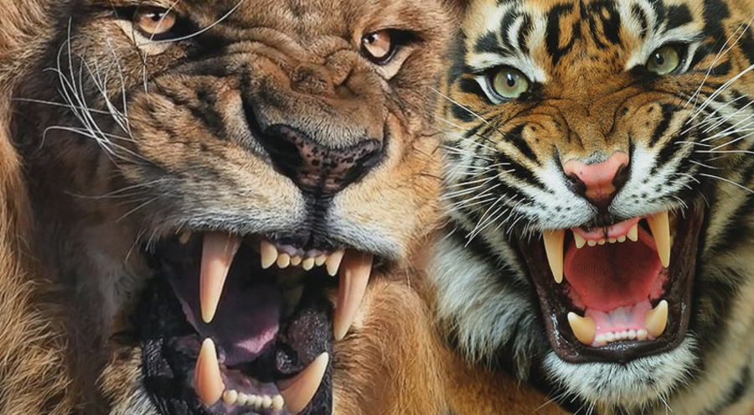
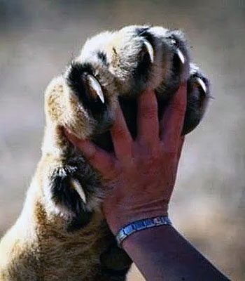
Kaplanın ve aslanın keskin dişlerinin ve pençelerinin olması.

